Slide 2
পরিচিতি
.
মোঃ এমদাদুর রহমান
সহকারী শিক্ষক
খাদিমপুর মাধ্যমিক বালিকা বিদ্যালয়
মিরপুর, কুষ্টিয়া।
Email: amdadmegh@gmail.com
Mobai: 01723675175
শ্রেণি- ৬ষ্ঠ
বিষয়- সাধারণ বিজ্ঞান
অধ্যায়- প্রথম

Slide 3
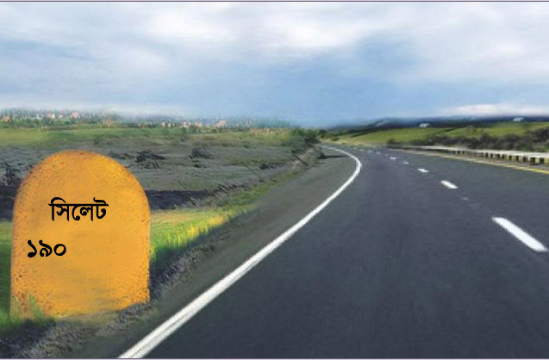
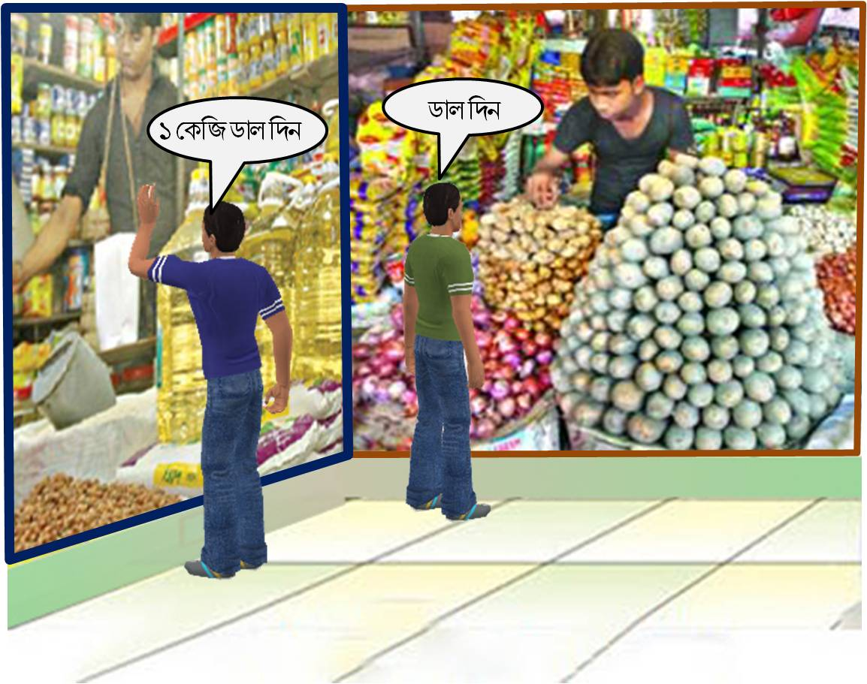
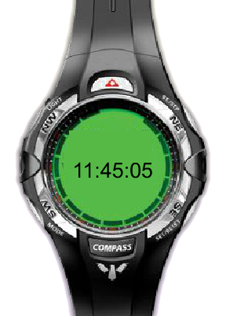
ছবি গুলো মনদিয়ে লক্ষ কর।
ঘড়িতে সময় কত?
সঠিক দূরত্ব কি বুঝা যাচ্ছে?

Slide 4
দৈর্ঘ্য, ভর ও সময়ের একক

Slide 5
শিখনফল...
দৈর্ঘ্যের এককের ভগ্নাংশ ও গুণিতক উল্লেখ করতে পারবে
ভরের এককের ভগ্নাংশ ও গুণিতক উল্লেখ করতে পারবে
সময়ের এককের ভগ্নাংশ ও গুণিতক উল্লেখ করতে পারবে

Slide 6
এক মিটারের পরিমাণ নির্ধারণ করা হলো কীভাবে?
আন্তর্জাতিক পদ্ধতিতে দৈর্ঘ্য পরিমাপের একক কী?
1875 সালে বিভিন্ন দেশের বিজ্ঞানীরা প্লাটিনাম-ইরিডিয়ামের তৈরি একটি
ধাতব দণ্ডের দুই প্রান্তে দুটি দাগ দেন। শুন্য ডিগ্রি সেলসিয়াস তাপমাত্রায়
ঐ দুটি দাগের মধ্যকার দূরত্বকে তাঁরা এক মিটার হিসাবে নির্ধারণ করেন।

Slide 7
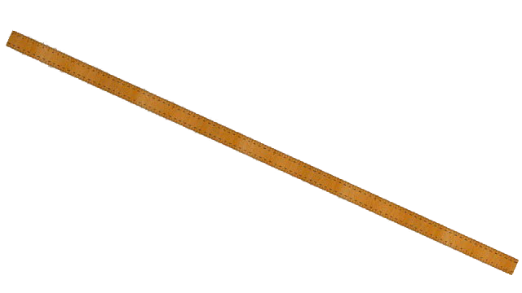
এবার দেখো এক মিটার লম্বা একটি স্কেল
তোমাদের কতটি বিজ্ঞান বইয়ের দৈর্ঘ্যের সমান?
প্রায় ৪টি
Notes:
এই স্লাইডে ছবি ও প্রশ্নোত্তরের মাধ্যমে প্রথম শিখলফল অর্জনের উদ্দেশ্যে এক মিটার দৈর্ঘ্যের সাথে শিক্ষার্থীদের সক্রিয় অংশ গ্রহণে হাতে-কলমে বাস্তব পরিচিতির চেষ্টা করা হয়েছে। বিষয় শিক্ষক ইচ্ছে করলে অন্য যে কোনো যুক্তিযুক্ত উপায়ে এ কাজটি শিক্ষার্থীদের সক্রিয় অংশ গ্রহণে করাতে পারেন। বিষয়শিক্ষক ইচ্ছে করলে স্লাইডে উল্লেখিত প্রশ্নগুলো মুছে দিয়ে নিজের মত প্রশ্ন করতে পারেন।

Slide 8
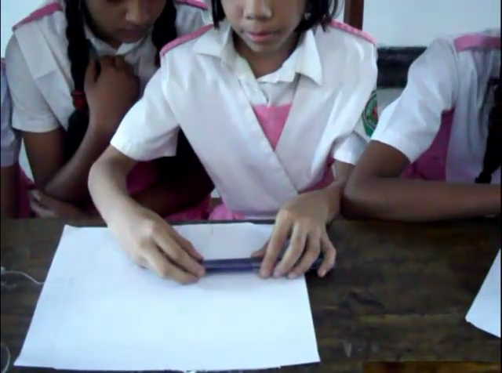
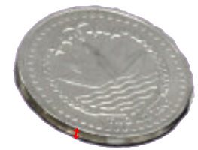
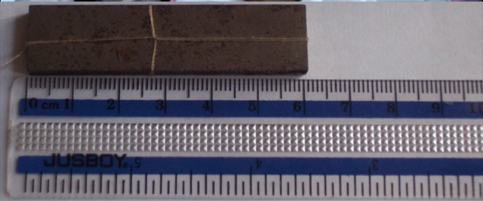
এক মিটারের চেয়ে ছোট বস্তু আমরা পরিমাপ করব কীভাবে?
১ মিটারকে প্রথমে ১০০ ভাগে ভাগ করা হয়েছে
১ মিটারের ১০০ ভাগের ১ ভাগ পরিমাপকে কী বলা হয়?
বস্তুটির দৈর্ঘ্য কী ১ মিটারের সমান?
১ সেন্টিমিটার
প্রত্যেক ভাগকে আবার ১০ ভাগে ভাগ করা হয়েছে
১ মিটারকে মোট কত
ভাগে ভাগ করা হয়েছে?
১০০০ ভাগ
১ ভাগ =
১ মিলিমিটার
এই মুদ্রাটির পূরুত্ব মাপবে কীভাবে?
১ সেন্টিমিটার =
১০ মিলিমিটার
১ মিটার =
১০০ সেন্টিমিটার
১ মিটার =
১০০০ মিলিমিটার
Notes:
এই স্লাইডে ছবি ও প্রশ্নোত্তরের মাধ্যমে প্রথম শিখলফল অর্জনের উদ্দেশ্যে এক মিটার দৈর্ঘ্যের ভগ্নাংশের সাথে শিক্ষার্থীদের সক্রিয় অংশ গ্রহণে হাতে-কলমে বাস্তব পরিচিতির চেষ্টা করা হয়েছে। বিষয় শিক্ষক ইচ্ছে করলে অন্য যে কোনো যুক্তিযুক্ত উপায়ে এ কাজটি শিক্ষার্থীদের সক্রিয় অংশ গ্রহণে করাতে পারেন। তবে বিষয় শিক্ষক শ্রেণি কক্ষে বাস্তব উপকরণসমূহ ব্যবহার করলে সবচেয়ে ভালো হয়। বিষয়শিক্ষক ইচ্ছে করলে স্লাইডে উল্লেখিত প্রশ্নগুলো মুছে দিয়ে নিজের মত প্রশ্ন করতে পারেন।

Slide 9
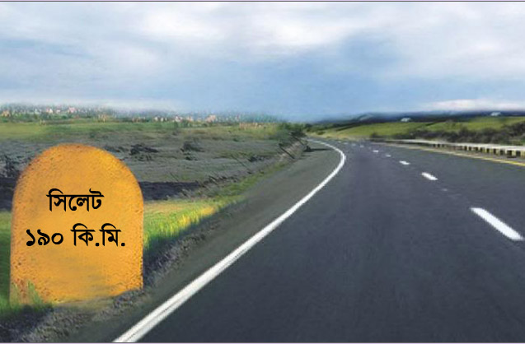
নিচের ছবিটি দেখ
এই স্কেলের ১০০০ বারের দৈর্ঘ্য = ১ কি.মি.
দূরত্ব কীভাবে পরিমাপ করা হয়েছে?

Slide 10
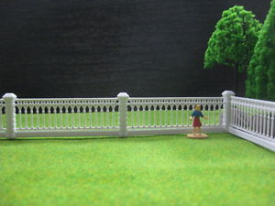
একক কাজ
এই প্রাচীরটির দৈর্ঘ্য ৩০ মিটার ৪৬ সেন্টিমিটার।
প্রাচীরটির দৈর্ঘ্যকে মিটারে প্রকাশ কর।

Slide 11
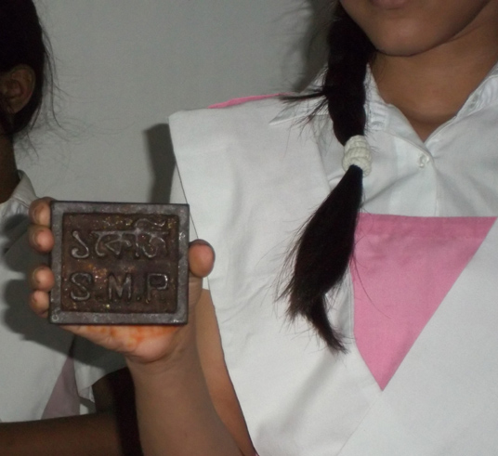
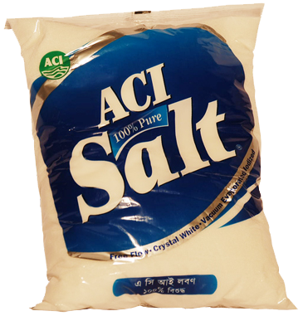
এক কিলোগ্রাম পরিমাণ নির্ধারণ করা হল কীভাবে?
আন্তর্জাতিক পদ্ধতিতে ভর পরিমাপের একক কী?
ফ্রান্সের একটি শহর সাভ্রেতে অবস্থিত ওজন ও পরিমাপের আন্তর্জাতিক
সংস্থার অফিসে সংরক্ষিত একটি দণ্ডের ভরকে ১ কিলোগ্রাম ধরা হয়েছে

Slide 12
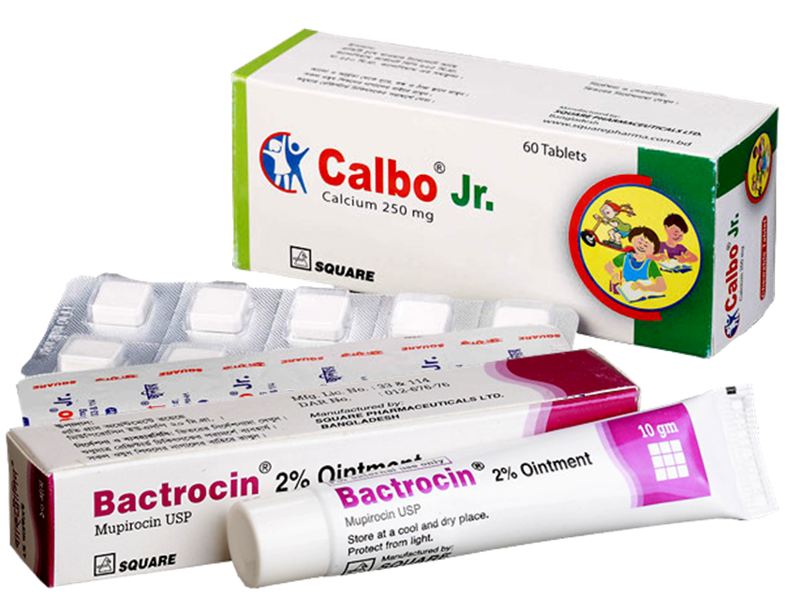
এক কিলোগ্রামের চেয়ে কম ভরের বস্তুর পরিমাপ করবে কীভাবে?

Slide 13
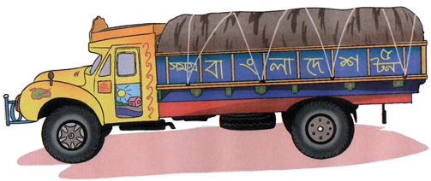
১ কিলোগ্রামের চেয়ে বেশি ভরের বস্তুর পরিমাপ করবে কীভাবে?
এক কেজির ১০০০ বারের ভর = ১ টন

Slide 14
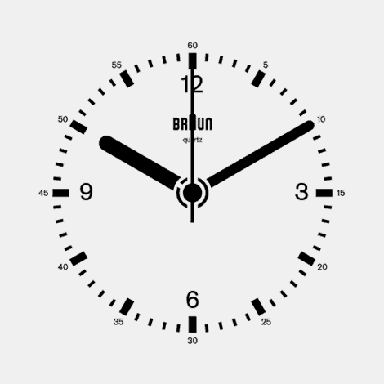
সেকেণ্ডের কাটাটি চারদিকে একবার ঘুরে আসলে কত সেকেণ্ড হয়?
ঘড়ির কাটাটি কত সময় পর স্থান পরিবর্তন করছে?
মিনিটের কাটাটি তখন কত ঘর অতিক্রম করে?

Slide 15
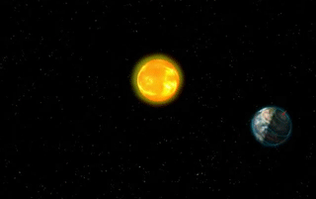
পৃথিবী সূর্যের চারদিকে একবার ঘুরে আসতে কত সময় লাগে?

Slide 16
দলগত কাজ
একজন গলফ খেলোয়াড় ৫০ গ্রাম ভরের একটি বলটি আঘাত করলে বলটি প্রতি সেকেণ্ডে ৪০ মিটার অতিক্রম করে।
বলটির ভর কত কিলোগ্রাম?
২. বলটি ১ মিনিটে কত দূর যাবে?

Slide 17
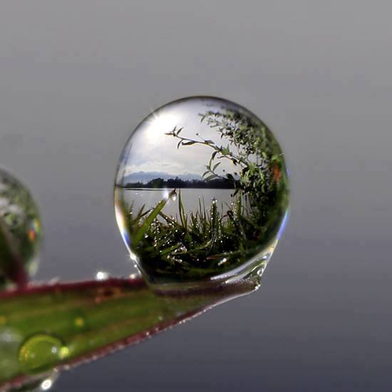
ধন্যবাদ

